Slide 1
Ejercicio resuelto CPM-PERT

Slide 2
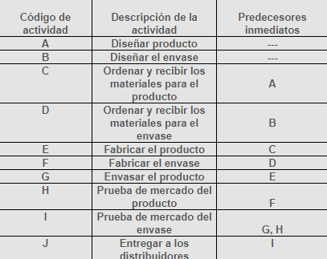
Analice los siguientes datos…

Slide 3
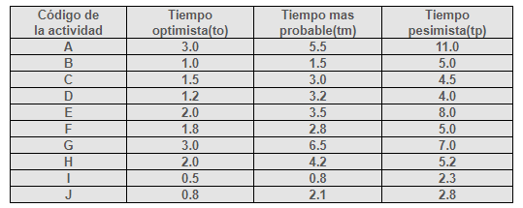

Slide 4

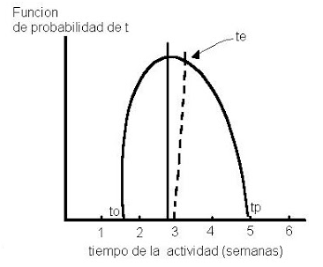

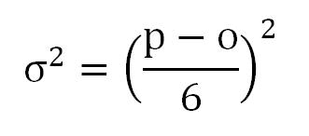

Slide 5
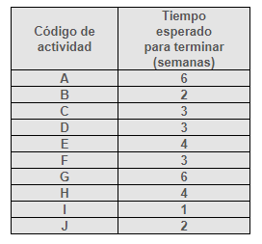
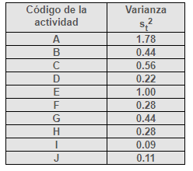

Slide 6
Calcular la ruta critica….
Recordemos que la ruta crítica era la que incluía las actividades A, C, E, G, I y J,
con un tiempo esperado de terminación de 22 semanas.
s2 = 1.78 + 0.56 + 1.00 + 0.44 + 0.09 + 0.11
s2 = 3.98 semanas

Slide 7
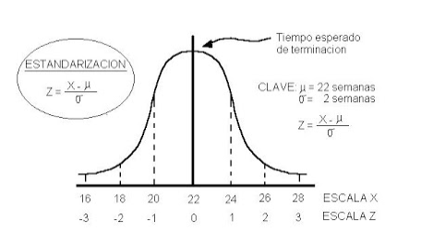
Interpretación para calculo de probabilidades
Utilizando la distribución normal podemos hacer planteamientos de probabilidades con respecto a fecha de término del proyecto; dada una fecha específica de terminación, puede calcularse la probabilidad de que el proyecto se termine en esa fecha o antes.
Ejemplo se desea saber cuál es la probabilidad de que el proyecto termine antes de 6 meses (26 semanas).

Slide 8

